Slide 1
Профилактика профессионального выгорания педагогических работников

Slide 2
В Лениногорском муниципальном районе функционируют 33 общеобразовательных учреждения, 52 дошкольных образовательных учреждениях.
Штатными единицами педагога-психолога обеспечены 9 школ, 10 –ДОУ.

Slide 3
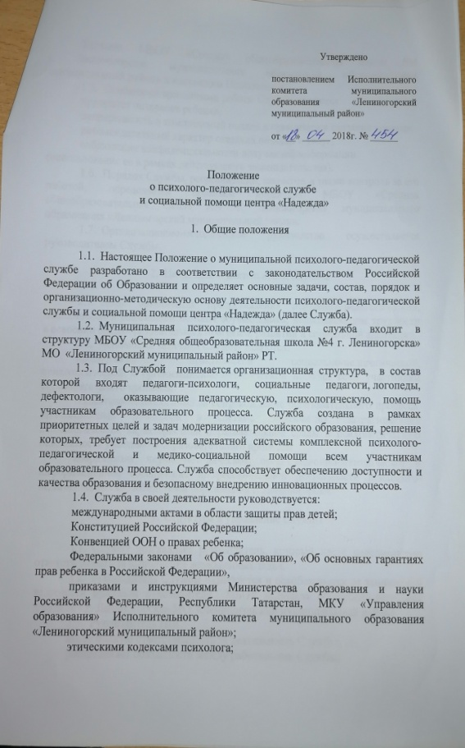
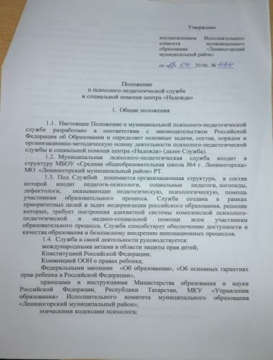
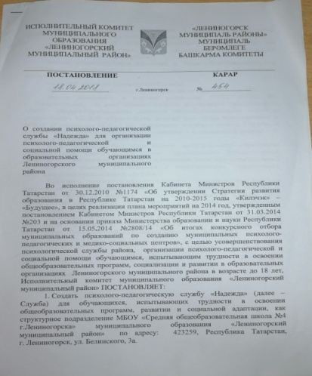
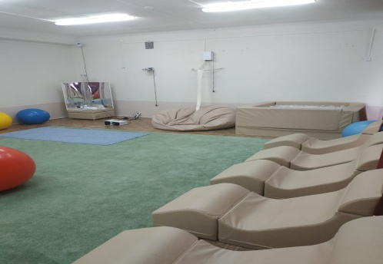
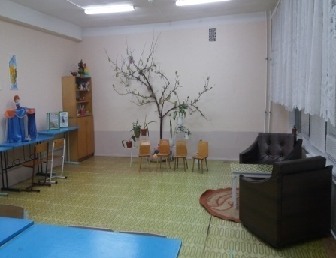
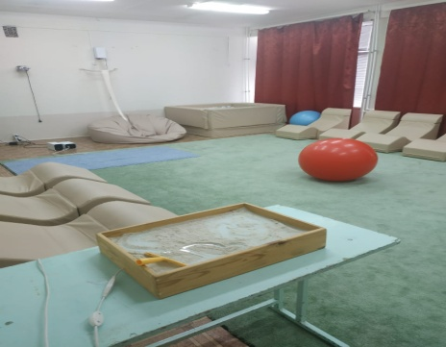
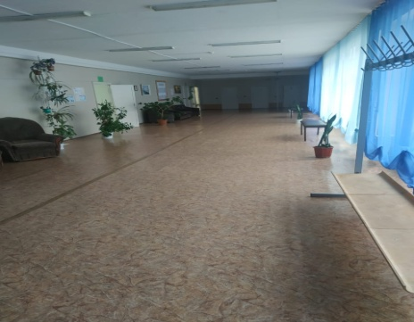
С целью усовершенствования психологической службы района и оказания психологической помощи несовершеннолетним в возрасте до 18 лет, в 2014 году благодаря грантовой поддержки МО и Н РТ была создана Психолого-педагогическая служба «Надежда».
На основании Постановлением Исполнительного комитета муниципального образования «Лениногорский муниципальный район» от 18.04.2018 №454 психолого-педагогическая служба «Надежда», работает как структурное подразделение МБОУ «СОШ №4», деятельность которой предусматривает, в том числе и оказание психологической помощи и поддержки всем участникам образовательного процесса в профилактике и преодолении отклонений в развитии и воспитании обучающихся, воспитанников

Slide 4
Эмоциональное выгорание – это синдром, который развивается под воздействием хронического стресса и постоянных нагрузок и приводит к истощению эмоционально-энергетических и личностных ресурсов человека.

Slide 5
Выделяют три фазы формирования выгорания:
- Фаза напряжения. Нервное (тревожное) напряжение служит предвестником и «запускающим» механизмом в формировании эмоционального выгорания. Напряжение имеет динамический характер, что обуславливается изматывающим постоянством или усилением психотравмирующих факторов.
- Фаза резистенции (сопротивление нарастающему стрессу). В этой фазе человек пытается более или менее успешно оградить себя от неприятных впечатлений.
- Фаза истощения - сопровождается общим падением энергетического тонуса и ослаблением нервной системы, оскудением психических ресурсов.

Slide 6
Физические симптомы
Усталость, физическое утомление, истощение
Уменьшенный или увеличенный вес
Недостаточный сон, бессонница
Плохое общее состояние здоровья ( в том числе по ощущениям)
Затрудненное дыхание, отдышка
Тошнота, головокружение, чрезмерная потливость, дрожание
Гипертензия (повышенное давление)
Язвы, нарывы
Сердечные болезни

Slide 7
Эмоциональные симптомы
Недостаток эмоций , неэмоциональность
Пессимизм, цинизм и черствость в работе и личной жизни
Безразличие и усталость
Ощущения фрустрации и беспомощности, безнадежность
Раздражительность, агрессивность
Тревога, усиление иррационального беспокойства , неспособность сосредоточиться
Депрессия, чувство вины
Нервные рыдания. Истерики. Душевные страдания
Потеря идеалов или надежд или профессиональных перспектив
Увеличение деперсонализации своей или других. (Люди становятся безликими, как манекены.)
Преобладает чувство одиночества

Slide 8
Поведенческие симптомы
Рабочее время больше 45 часов в неделю (трудоголизм)
Во время рабочего дня появляется усталость и желание прерваться, отдохнуть
Безразличие к еде; питание скудное, без изысков
Малая физическая нагрузка
Оправдание употребления табака, алкоголя, лекарств
Несчастные случаи ( например, травмы, падения, аварии и т.д.)
Импульсивное эмоциональное поведение

Slide 9
Интеллектуальное состояние
Уменьшение интереса к новым теориям и идеям в работе
Уменьшение интереса к альтернативным подходам в решении проблем (например, в работе)
Увеличение скуки, тоски, апатии или недостаток куража, вкуса и интереса к жизни
Увеличение предпочтения стандартным шаблонам, рутине, нежели творческому подходу
Цинизм или безразличие к новшествам, нововведениям
Малое участие или отказ от участия в развивающих экспериментах (тренингах, образовании)
Формальное выполнение работы

Slide 10
Социальные симптомы
Нет времени или энергии для социальной активности
Уменьшение активности и интереса к досугу, хобби
Социальные контакты ограничиваются работой
Скудные взаимоотношения с другими, как дома, так и на работе
Ощущение изоляции , непонимания других и другими
Ощущение недостатка поддержки со стороны семьи, друзей, коллег

Slide 11
Программа психологической помощи педагогам в снятии психоэмоционального напряжения и улучшения их личного самочувствия
Программа рассчитана на 6 месяцев.
Цель программы:
Профилактика и преодоление синдрома профессионального выгорания педагогов. Развитие психологической компетентности всех участников образовательного процесса.

Slide 12
Основные задачи:
1. Снижение негативных переживаний и трансформация их в положительные эмоциональные состояния.
2. Ознакомление с техниками самоуправления и саморегуляции эмоциональных состояний с целью предупреждения и преодоления возможных последствий психического перенапряжения, поддержания оптимального уровня психических состояний в условиях профессиональной деятельности.
3. Формирование потребности в самоуправлении и саморегуляции своих эмоциональных состояний.

Slide 13
Основные направления профилактики профессионального выгорания сотрудников:
психологическая поддержка;
психологическое консультирование;
психологическая коррекция.
Основные методы:
психологическая
психологические беседы;
психологическое просвещение;
психологическая коррекция;
психологическое консультирование.
Психологическая поддержка осуществляется работы по трем направлениям:
информирование;
эмоциональная поддержка;
повышение значимости педагогической профессии

Slide 14
Разработан план мероприятий
Содержание направления работы | Ответственный | Срок
Диагностическое обследование на выявление признаков профессионального выгорания у педагогов и специалистов, работающих с детьми | Педагог-психолог | Сентябрь
Анализ результатов | Педагог-психолог | октябрь
Групповая Консультация | Педагог-психолог | ноябрь
Разработка тренинговых занятий | Педагог-психолог | декабрь
Тренинговое занятие : Диспут«Влияние психоэмоционального состояния педагога детского сада на его педагогическую деятельность». Тренинговое занятие: Семинар «Способы выхода из конфликтных ситуаций» Тренинговое занятие: «Азбука общения» Тренинговое занятие: Стресс и пути преодоления Тренинговое занятие: Стресс и пути преодоления Тренинговое занятие: «Эмоциональная сфера» Повторное диагностическое обследование | Педагог-психолог | Январь-февраль
 | Педагог-психолог Педагог-психолог Педагог-психолог Педагог-психолог Педагог-психолог | Март-май

Slide 15
Упражнение «Лимон»
1. Сядьте удобно: руки свободно положите на колени (ладонями вверх, плечи и голова опущены.
2.Мысленно представьте себе, что у вас в правой руке лежит лимон.
3.Начинайте медленно его сжимать до тех пор, пока не почувствуете, что «выжали» весь сок. Расслабьтесь. Запомните свои ощущения.
4. Представьте себе, что лимон находится в левой руке. Повторите упражнение. Вновь расслабьтесь и запомните свои ощущения.
5.Затем выполните упражнение одновременно двумя руками. Расслабьтесь. Насладитесь состоянием покоя.

Slide 16
Упражнение «Ластик»
1.Сядьте и расслабьтесь. Закройте глаза.
2.Представьте перед собой чистый альбомный лист бумаги. Карандаши, ластик. Мысленно нарисуйте на листе негативную ситуацию, которую необходимо забыть. Это может быть реальная картинка, образная ассоциация, символ и т. д.
3.Мысленно возьмите ластик и начинайте последовательно «стирать» с листа бумаги представленную ситуацию. «Стирайте» до тех пор, пока картинка не исчезнет с листа.
4.Откройте глаза. Произведите проверку.
5.Для этого закройте глаза и представьте тот же лист бумаги. Если картинка не исчезла, снова возьмите ластик и «стирайте» до ее полного исчезновения.
Через некоторое время методику можно повторить.

Slide 17
Упражнение «Владей собой среди толпы смятенной…»
1.Сложите руки в «замок» за спиной. Напрягите руки и спину, потянитесь, расслабьте плечи и руки. Сбросьте напряжение с кистей. 2. Сложите руки в «замок» перед собой. Потянитесь, напрягая плечи и руки, расслабьтесь, встряхните кисти.
Во время потягивания в организм поступает «гормон счастья» - эндорфин.
3. Улыбнитесь!
4. Зафиксируйте улыбку на лице на 10-15 секунд. Почувствуйте, как расслабляется Ваше тело от улыбки!
Японская пословица гласит: «Сильнейший тот, кто улыбается». Улыбка это эффективный инструмент позитивного воздействия на себя и окружающих. Если мышцы лица «работают на улыбку», то происходит гораздо большее, чем вы можете себе представить: мышцы активизируют нервы, расположенные в них, и тем самым в мозг «посылается» позитивный сигнал. Если вы честно проделаете этот эксперимент, то сможете однозначно констатировать: что наступило облегчение. И с этого момента все пойдет к лучшему.

Slide 18
Спасибо за внимание!

